Slide 1
«Опорная физкультурно-спортивная организация Ямало-Ненецкого автономного округа по виду спорта «северное многоборье»
г. Салехард, 2020

Slide 2
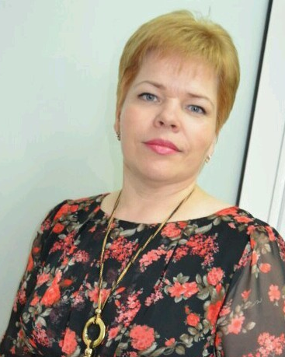
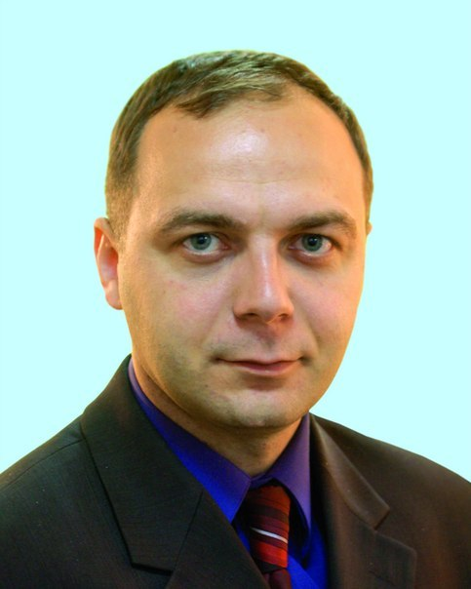
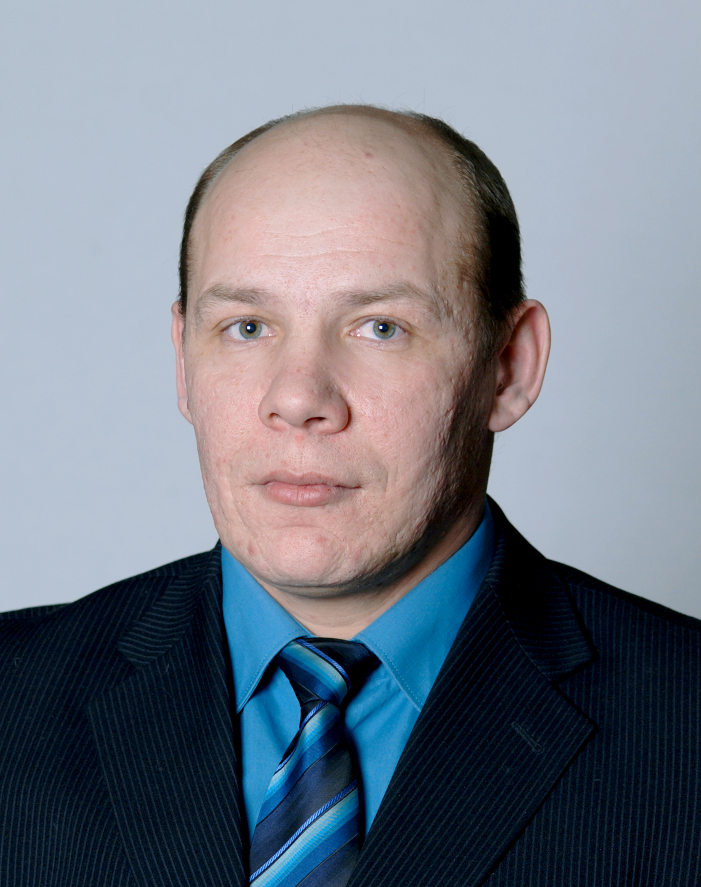
Плеханова Елена Васильевна
руководитель проекта
Самсонов Иван Иванович
научный руководитель проекта
Жернаков Александр Васильевич
куратор проекта

Slide 3
Опорная ФСО – ресурсный центр, обладающий материальной, кадровой и технической базой, готовый к внедрению изменений, принятию нового
Схема взаимодействия
ОФСО
ГАУ ЯНАО ДЮСШ
Федерация по СМ
Специалисты ФСО ЯНАО
ГАУ ЯНАО «ЦСП»

Slide 4
ЦЕЛЬ:
Совершенствование системы подготовки спортивного резерва по виду спорта «северное многоборье» в Ямало-Ненецком автономном округе на базе опорной физкультурно-спортивной организации
ЗАДАЧИ:
Создание опорной физкультурно-спортивной организации по северному многоборью в Ямало-Ненецком автономном округе;
Создание условий для сетевого взаимодействия участников опорной физкультурно-спортивной организации; Создание условий для повышения профессионального мастерства методического, тренерского и судейского составов по северному многоборью в ЯНАО;
Внедрение АИС «LSPORT» для лиц, занимающихся и осуществляющих спортивную подготовку по виду спорта «северное многоборье» на территории ЯНАО.

Slide 5
результаты мониторинга по преодолению затруднений специалистов в подготовке спортивного резерва по виду спорта «северное многоборье» в Ямало-Ненецком автономном округе
г. Салехард
с. Самбург Пуровского района
с. Яр-Сале Ямальского района
п. Тазовский Тазовского района
с.Аксарка Приуральского района
с. Красноселькуп Красноселькупского района
В мониторинге приняли участие 29 специалистов ФСО ЯНАО, из них:
-руководителей (заместителей руководителей) - 6 чел.;
инструкторов-методистов – 4 чел.;
тренеров – 19 чел.

Slide 6
Перечень мероприятий, оказание информационно-методической помощи специалистам ФСО ЯНАО по виду спорта «северное многоборье»
№ п/п | Затруднение | Целевая аудитория | Форма помощи, мероприятие
1 | Потребность в организации и проведении мастер-классов с тренерским и методическим составом по технической, тактической и психологической подготовке спортсменов к соревнованиям | Тренеры, инструкторы-методисты | Проведение методического семинара-практикума (сентябрь-октябрь 2020 года, г. Салехард)
2 | Потребность в организации и проведении мастер-класса по практическому применению возможностей АИС в работе методиста, тренера и спортсмена | Инструкторы-методисты, руководители (заместители руководителей), специалисты, работающие в АИС | Проведение методической площадки в рамках Ежегодной научно-практической конференции «Подготовка спортивного резерва: проблемы, поиски, решения» (май 2020 года, г. Ноябрьск) (май 2020 г, онлайн)

Slide 7
Перечень мероприятий, оказание информационно-методической помощи специалистам ФСО ЯНАО по виду спорта «северное многоборье»
№ п/п | Затруднение | Целевая аудитория | Форма помощи, мероприятие
3 | Потребность в проведении разъяснительного семинара-практикума по внедрению федерального стандарта спортивной подготовки по виду спорта «северное многоборье» и разработке и применению программ спортивной подготовки по виду спорта | Руководители ФСО, инструкторы-методисты, тренеры | Проведение методического семинара-практикума по продлению затруднений при переходе на спортивную подготовку ФСО, реализующих федеральный стандарт по виду спорта «северное многоборье» (апрель 2020 года, г. Салехард)
4 | Потребность в получении и обмене информацией о методах и формах стимулирования тренера и спортсмена с повышением результатов; получении и обмене информацией о методах и средствах контроля за работой тренера по подготовке спортивного резерва по виду спорта «северное многоборье» | Руководители ФСО, тренеры, инструкторы-методисты | Подготовка методической продукции по виду спорта «северное многоборье» (август-сентябрь 2020 года)

Slide 8
90% респондентов, участвующих в мониторинге, нуждаются в получении дополнительной методической помощи в части перехода на реализацию программ спортивной подготовки по виду спорта «северное многоборье»

Slide 9
Федеральный стандарт спортивной подготовки по виду спорта «северное многоборье», утв. приказом Минспорта России от 05.11.2019 № 897
Федеральные стандарты спортивной подготовки предназначены для обеспечения:
1) единства основных требований к спортивной подготовке на всей территории Российской Федерации;
2) планомерности осуществления спортивной подготовки на всей территории Российской Федерации;
3) подготовки спортсменов высокого класса для спортивных сборных команд, в том числе спортивных сборных команд Российской Федерации.
Федеральные стандарты спортивной подготовки являются обязательными при реализации программ спортивной подготовки организациями, осуществляющими спортивную подготовку.
Программа спортивной подготовки по виду спорта «северное многоборье» должна иметь следующую структуру:
1) титульный лист;
2) пояснительную записку;
3) нормативную часть;
4) методическую часть;
5) систему контроля и зачетные требования;
6) перечень информационного обеспечения;
7) план физкультурных мероприятий и спортивных мероприятий.
Содержание программы спортивной подготовки по пунктам структуры должно соответствовать федеральному стандарту спортивной подготовки

Slide 10
Перечень затруднений специалистов ФСО ЯНАО по виду спорта «северное многоборье»
№ п/п | МО, учреждение | Проблема (затруднение) | Форма помощи от сотрудников ГАУ ЯНАО «ЦСП»
1. | г. Салехард, ГАУДО ЯНАО «ДЮСШ по национальным видам спорта» | Несвоевременное утверждение нормативных актов (ФССП, Устав и т.д) | 1. Проведение методического семинара-практикума по преодолению затруднений при переходе на спортивную подготовку ФСО, реализующих федеральный стандарт по виду спорта «северное многоборье» (апрель 2020 года); 2. Подготовка методической продукции по виду спорта «северное многоборье» (август-сентябрь 2020 года).
 |  | Участие в разработке базовых документов учреждения
 |  | Вопросы организационного характера при переходе на спортивную подготовку
 |  | Нехватка спортивных залов для занятий
2. | Пуровский район, МБУ ДО «Детско-юношеская спортивная школа с. Самбург» | Составление календарного плана
 |  | Сложная транспортная схема МО с. Самбург
3. | Ямальский р-он, МБУ «Физкультурно-спортивный центр «Лидер» | Корректное и правильное написание программ СП
 |  | Заполнение журналов учета групповых занятий
 |  | Выдача программ СП в полном объеме при необходимости ухода тренера в отпуск + выездные мероприятия
 |  | Осуществление всех выездов на соревнования согласно программам СП (нехватка финансирования)
 |  | Обеспечение экипировкой, инвентарем и условиями

Slide 11
Контактная информация
Отдел организации методической работы по подготовке спортивного резерва ГАУ ЯНАО «ЦСП»
Начальник отдела – Плеханова Елена Васильевна
Инструктор-методист – Копцева Ирина Владимировна
Инструктор-методист – Моргунова Анастасия Владимировна
Самсонов Иван Иванович
тел.: 8 (385-2) 33-66-46
e-mail: sii2009@yandex.ru
Тел.: 8 (34922) 7-10-46, 89044570055 – Плеханова ЕВ
Адрес эл. почты: csp-metod@dfks.yanao.ru,
plehanovae@bk.ru – Плеханова ЕВ
Сайт: http://cpsm-sportyamal.ru (раздел «Опорная школа»)

